Slide 1




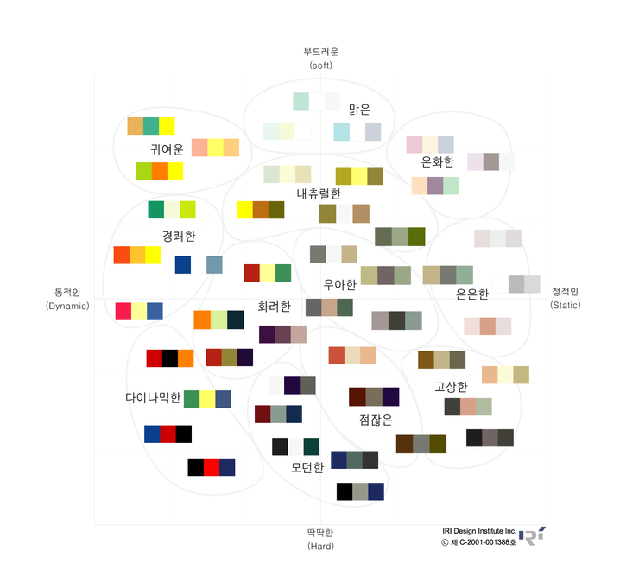
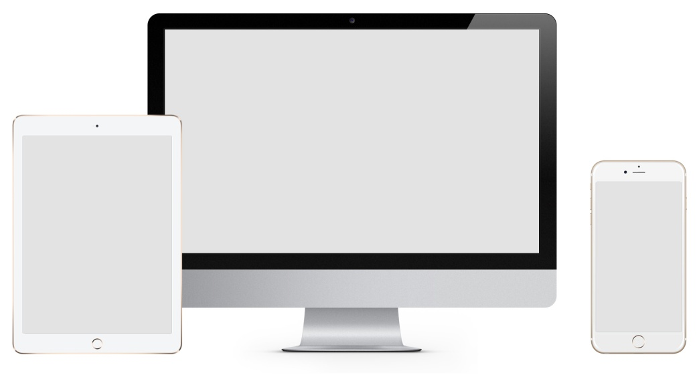
양마 / 김성훈
LAYOUT
KEYWORD
게임
타르코프
롤체
COLOR
아이콘
PROTOTYPE

